Slide 1
Servihogar
Presentación Fase 1 Capstone
Equipo: Juan Silva, Matías Reuque

Slide 2
Descripción del proyecto
Problema
Propuesta de solución
El agendamiento de servicios a domicilio en Chile es informal:
Recomendación de un tercero.
Coordinación por redes sociales o llamada.
Poca confianza por información limitada.
Crear una plataforma web para visibilizar a los trabajadores independientes, ofreciendo un sistema de reservas, búsqueda con filtros, gestión de horario laboral y calificación de estrellas.

Slide 3
Objetivo General Desarrollar una plataforma web que conecte la oferta de trabajadores independientes con la demanda de servicios a domicilio.
Objetivos Específicos (a 6 meses del despliegue)
Lograr un aumento en el registro de usuarios de un 30%.
Mantener una calificación promedio igual o mayor a 3 estrellas.
Expandir la cobertura regional a una o 2 regiones de Chile.
Incluir al menos 2 categorías nuevas de servicios, por ejemplo, electricista y soldador.

Slide 4
Alcances
Plataforma web responsiva para gestionar servicios a domicilio en la región del BioBío, Chile.​
Cobertura inicial de tres servicios: gasfitería﻿, limpieza del hogar﻿ y jardinería﻿.
Flujo completo digital: registro y autenticación, verificación de antecedentes, búsqueda, reserva y sistema de reseñas.​
Configuración de horario laboral personal por servicio, incluyendo bloqueo de días y horarios personalizados.
Panel administrativo para monitorear usuarios, servicios, calidad y alertas operativas.
Limitaciones
No se desarrollará aplicación móvil para Android/iOS en esta etapa.​
Enfoque exclusivo en el mercado chileno, sin multilenguaje ni soporte internacional.​
No incluye chat en tiempo real, campañas de correo automatizadas ni motores de recomendación basados en inteligencia artificial.
No incluye sistema de pagos, el pago del servicio será presencial (efectivo o transferencia).

Slide 5
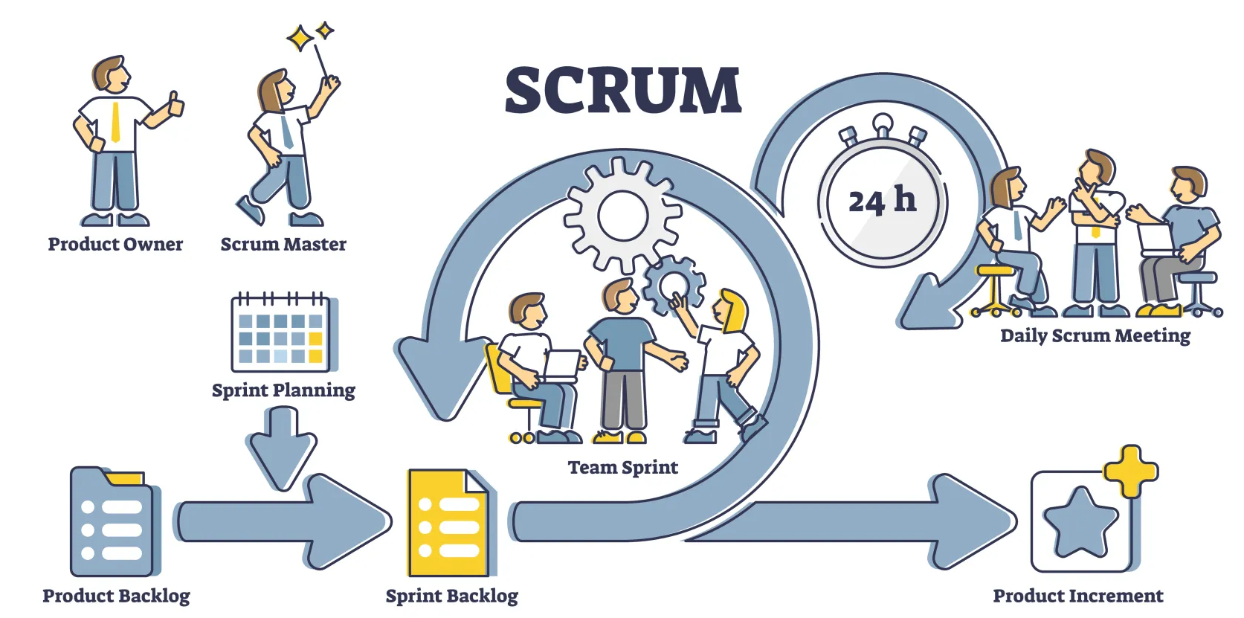
Metodología de trabajo
Utilizamos Scrum, un enfoque ágil que organiza el trabajo en Sprints cortos para planificar, desarrollar y revisar incrementos del producto de forma iterativa y adaptable a cambios.

Slide 6
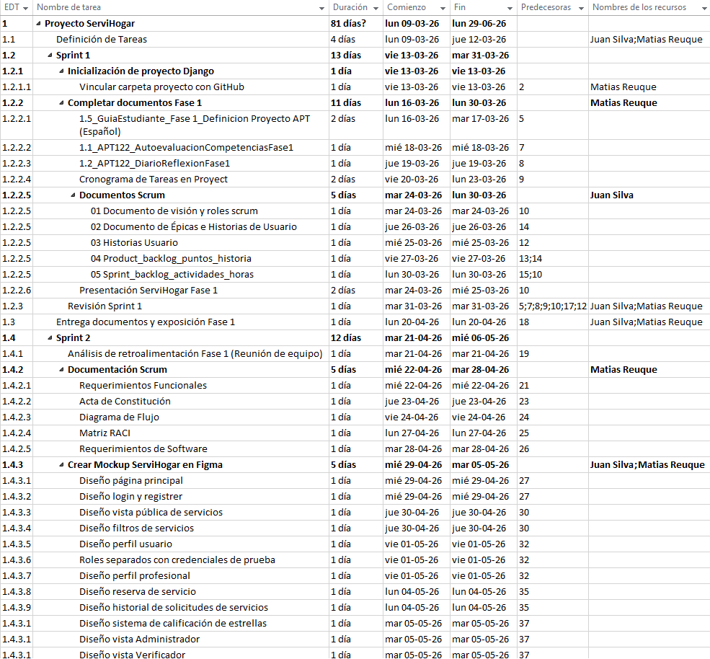
Cronograma

Slide 7
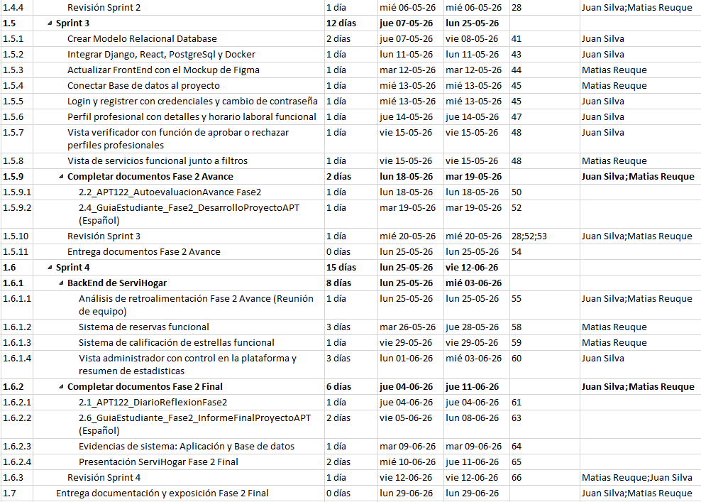
Cronograma

Slide 8




Tecnologías
Backend
Python (Lenguaje)
Django (Framework)
Base de Datos
PostgreSQL (Gestor de data)
Frontend
JavaScript/TypeScript (Lenguaje)
React (Framework)
React Router
Tailwind CSS (Biblioteca)
Deployment
Docker (Contenedores)

Slide 9
Consultas y/o comentarios.
?

